Slide 1
Les Premières Nations et les nouveaux arrivants
LES NOTES
# 5
Situation d’apprentissage 1.2
L’Histoire des Autochtones au Canada – Site Web du Gouvernement du Canada
Première partie – Les Premières Nations d'antan : les six principaux groupes géographiques
https://www.rcaanc-cirnac.gc.ca/fra/1100100013778/1607903934135
Découvrir le Canada : Les droits et responsabilités liées à la citoyenneté
© Sa Majesté la reine du chef du Canada, représentée par le ministre de Citoyenneté et Immigration Canada, 2021.

Slide 2
Établissements coloniaux européens et traite des fourrures
Les Anglais et les Français ont conclu des alliances avec les peuples des Premières Nations pour l'obtention des fourrures.
Les Britanniques se sont alliés à la Confédération Iroquoise. Ce groupe était composé des Premières Nations Mohawk, Oneida, Onondaga, Cayuga et Sénéca, et aux Premières Nations de la chaîne des Alleghenys.
Les Français se sont alliés à soit les Hurons, les Algonquins, les Odawa et les Montagnais, ainsi qu'avec les peuples d'Acadie, notamment les Mi'kmaq, les Malécites et les Passamaquoddy.

Slide 3
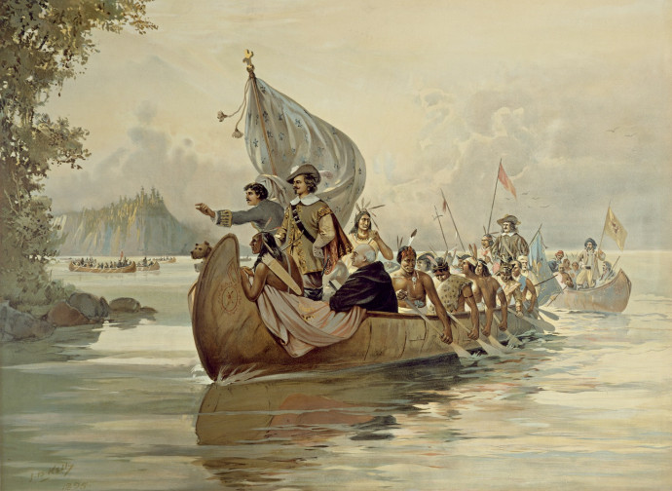
LES ALLIANCES DES PREMIÈRES NATIONS AVEC LES EUROPÉENS l’Alliance franco-amérindienne de 1603 et l’établissement de Québec en 1608.
Les autorités coloniales français comprennent qu’il est dans leur intérêt d’entretenir des rapports diplomatiques avec certaines nations autochtones
Afin de sécuriser le commerce des fourrures et d’étendre le territoire de la colonie, les Français maintiennent leurs relations avec les Innus et les Algonquins.
https://histoire.recitus.qc.ca/periode/explorer/1608-1760/page/les-relations-politiques-avec-les-premieres-nations

Slide 4
Établissements coloniaux européens et traite des fourrures
Les Anglais et les Français ont établi, avec leurs alliés autochtones, un important commerce de fourrures centré sur les peaux de castor dans l'ensemble de l'Amérique du Nord.
Ce commerce a stimuler les explorations européennes dans tout le bassin des Grands Lacs, dans les Prairies et sur le fleuve Mississippi et vers les expansions de l’Ouest.

Slide 5
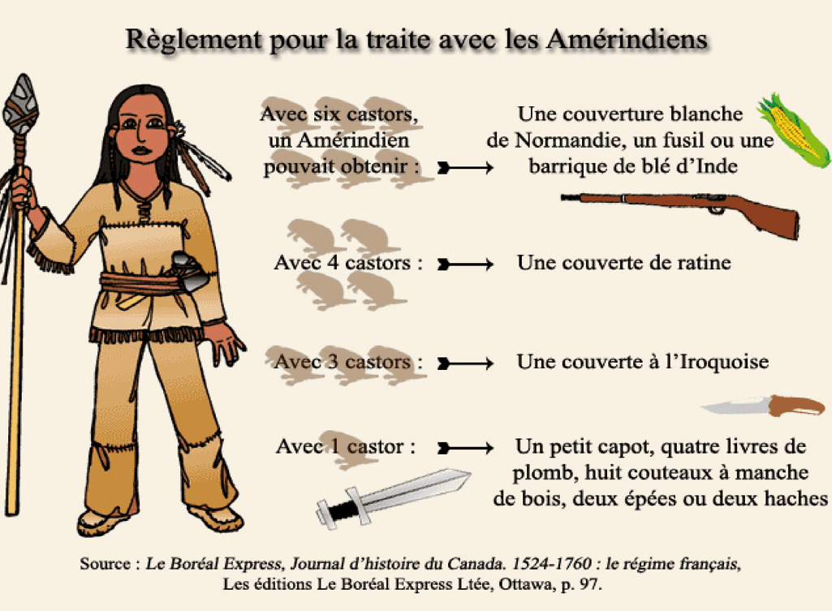
En 1740, la Compagnie anglaise du Nord-Ouest fabrique même des jetons indiquant aux Indiens la valeur des fourrures qu’ils veulent échanger. Avec ces jetons, les Indiens peuvent échanger leurs prises contre un vaste assortiment de produits.
https://www.monnaiesdetections.com/?tag=nouvelle-france

Slide 6
Alliances militaires et conflits
Les explorateurs français et britanniques, les commerçants de fourrures et les soldats ont installé un réseau de forts et de postes afin d'approvisionner leurs partenaires commerciaux des Premières Nations.
Les Premières Nations se sont rapidement adaptées à ce nouveau commerce, qui leur permettait de tirer les articles en fer et les armes à feu.
La traite des fourrures, qui s'est avérée très rentable et importante, a rapidement suscité une suite d'affrontements violents au cours des 16e et 17e siècles entre tous les groupes culturels.
La concurrence entre divers groupes, notamment entre les Haudenosaunee et les Hurons, a donné lieu à une guerre totale. Au milieu du 17e siècle, les Hurons ont dû quitter leurs territoires traditionnels situés autour de la baie Georgienne.

Slide 7
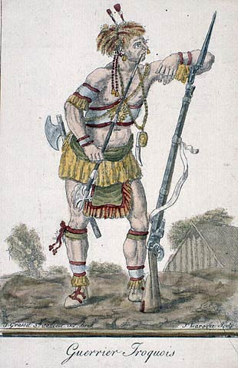
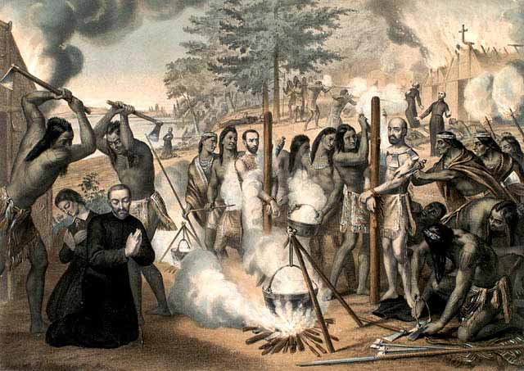
La mort de missionnaires jésuites pendant les guerres franco-iroquoises marque l’esprit des colons
Domaine public / Étienne David / Bibliothèque et Archives Canada, C-004462
Un guerrier iroquois
Domaine public / Jacques Grasset de Saint-Sauveur / Bibliothèque et Archives Canada, C-003163

Slide 8
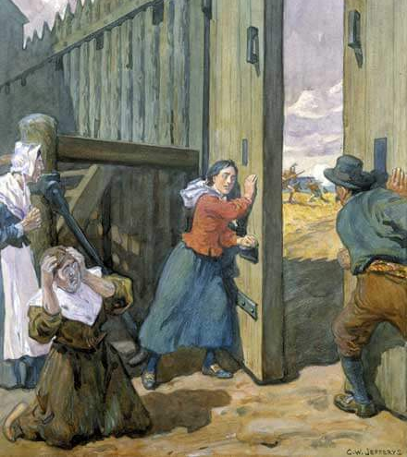
L'attaque du fort Verchères par les Iroquois, 1692.
Madelaine fermant la porte!
Domaine public / Charles William Jefferys / Bibliothèque et Archives Canada, C-010687

